Slide 1
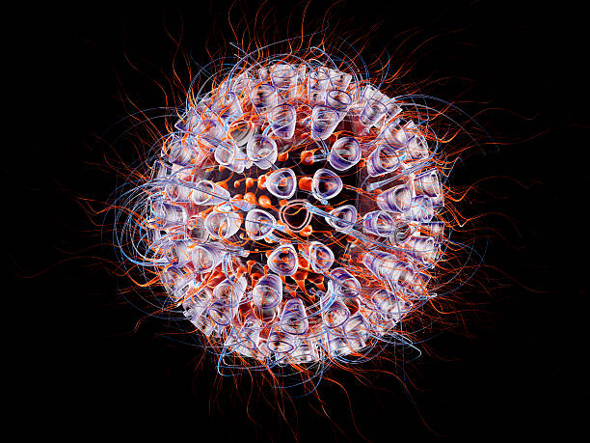
Déficiences Métaboliques :
VIH/SIDA & activités physiques adaptées

Slide 2
Sommaire
Historique, épidémiologie (CM n°1)
Transmission, dépistage et prévention (CM n°1)
Physiopathologie & Traitements (CM n°2)
Vivre avec le VIH (CM n°3)
Intérêts et objectifs de l’APA (CM n°4)
VIH & APA en France (CM n°5)

Slide 3
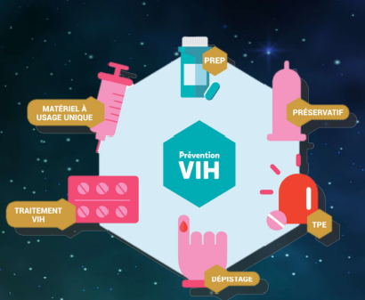
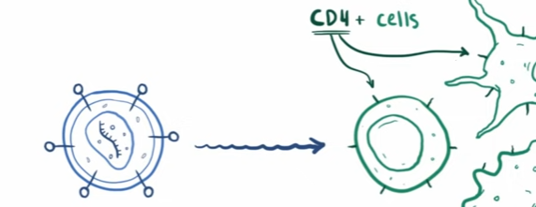
Recap du CM2
Prévention
Physiologie VIH
VIH à Sida
Traitements

Slide 4
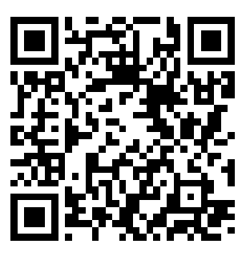

Slide 5
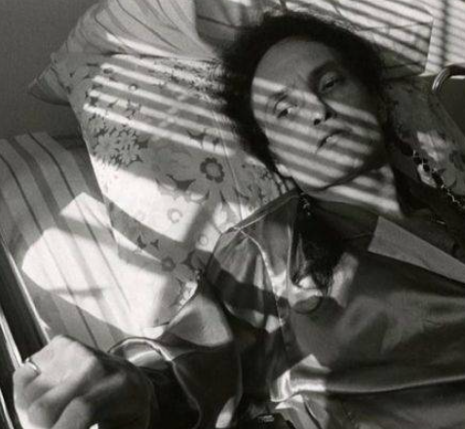
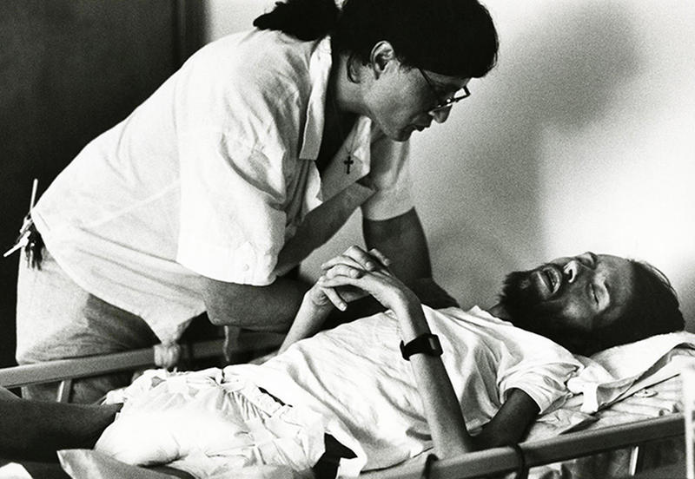
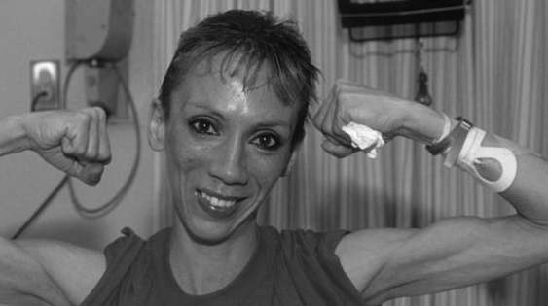
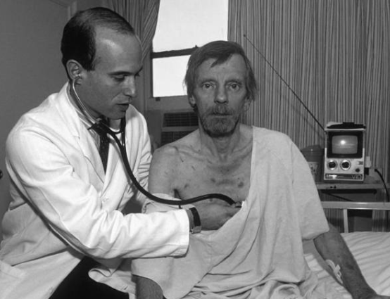
Un profond changement du statut vital chez les individus atteints du VIH : les raisons
Années 2000 jusqu’à aujourd’hui
Années 1980’
Evolution du statut vital
Effets secondaires TTT
Atteintes chroniques & systémiques
Vieillir avec VIH

Slide 6
Un profond changement du statut vital chez les individus atteints du VIH : les résultats
Espérance de vie
Années 2000 jusqu’à aujourd’hui
Années 1980’
Si aucun diagnostic ou pas de traitement, Séropositif / Sida / mort ≈ 9 ans
Diagnostiqué à stade SIDA : ≈ 20 mois à vivre
Séropositif / Sida / mort ≈ 9 ans
Individu séropositif avec traitement, bonne adhérence au traitement, un suivi adéquate : espérance de vie proche d’une personne séronégative
Nakagawa et al., 2013
Evolution du statut vital
Effets secondaires TTT
Atteintes chroniques & systémiques
Vieillir avec VIH

Slide 7
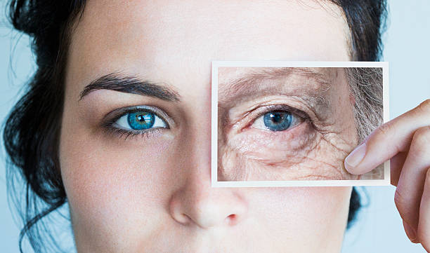
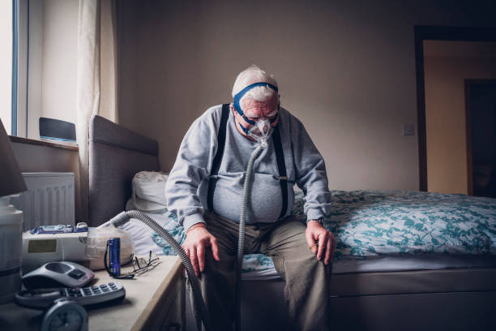
Un profond changement du statut vital chez les individus atteints du VIH : les conséquences
Personnes pouvant vivre à un âge avancée avec le VIH
Effets à long terme des traitements et du VIH sur l’état de santé
Développement de plusieurs pathologies : comorbidités (obésité, diabète, maladies cardiovasculaires et respiratoires…..)
Causes de décès qui ne sont plus toujours associées directement au VIH
Nakagawa et al., 2013
Evolution du statut vital
Effets secondaires TTT
Atteintes chroniques & systémiques
Vieillir avec VIH

Slide 8
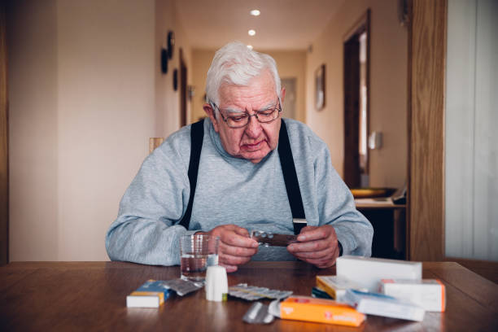
Un profond changement du statut vital chez les individus atteints du VIH : les conséquences
Passage en ≈20 ans d’une maladie mortelle à une maladie chronique
Nakagawa et al., 2013
Evolution du statut vital
Effets secondaires TTT
Atteintes chroniques & systémiques
Vieillir avec VIH

Slide 9
Un profond changement du statut vital chez les individus atteints du VIH : les conséquences
Vivre avec les effets secondaires des médicaments
Pathologie chronique et systémique
Vieillir avec le VIH
Evolution du statut vital
Effets secondaires TTT
Atteintes chroniques & systémiques
Vieillir avec VIH

Slide 10
Une panoplie d’effets indésirables
Evolution du statut vital
Effets secondaires TTT
Atteintes chroniques & systémiques
Vieillir avec VIH

Slide 11
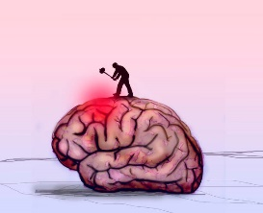
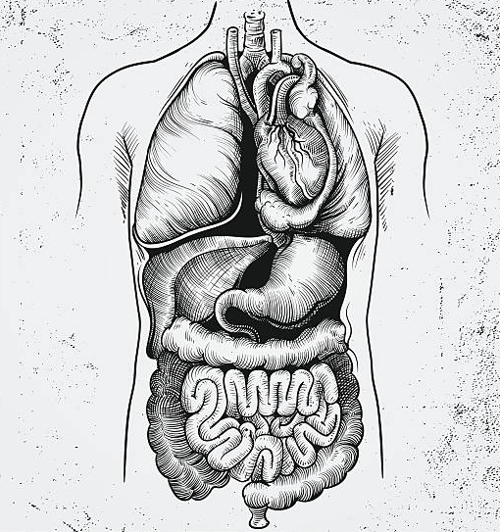
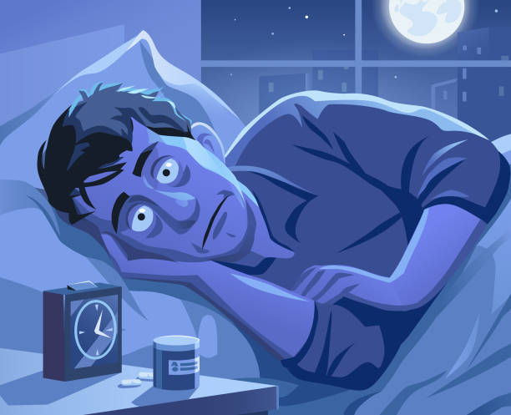
Une panoplie d’effets indésirables
Rappel : 20 antiretroviraux appartenant à 6 classes de médicaments différents
Fatigue, nausées, maux de tête
Vomissements, douleurs abdominales, diarrhée et augmentation de la fonction hépatique
Eruption cutanée, rougeur, suppression de la moelle osseuse
Troubles du sommeil, de la cognition et de l'humeur
Reust 2011
Evolution du statut vital
Effets secondaires TTT
Atteintes chroniques & systémiques
Vieillir avec VIH

Slide 12
Une prévalence élevée concernant les effets indésirables
Enquête SIS 2014 : « Vivre avec un traitement contre le VIH en 2014 »
Contexte
- 150 000 PVVIH en France, environ 90 000 prenant un traitement - Evolution des ARV sur les plans pharmacologiques et posologiques - Arrivée des premiers ARV en un comprimé par jour (2009) et essais sur l’intermittence de la prise
7/10 personnes ressentent des effets indésirables liés au TTT
3/10 ne se sentent pas entendues sur ce sujet par leur médecin
Variation selon la thérapie, l’observance, le sexe et l’âge
Evolution du statut vital
Effets secondaires TTT
Atteintes chroniques & systémiques
Vieillir avec VIH

Slide 13
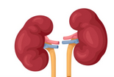
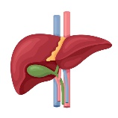
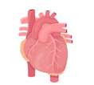
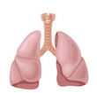
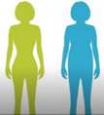
Un point de vue sur la prévalence de ces comorbidités
Evolution du statut vital
Effets secondaires TTT
Atteintes chroniques & systémiques
Vieillir avec VIH

Slide 14
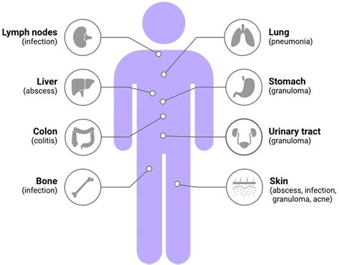
Un point de vue sur la prévalence de ces comorbidités
Lorenc et al., 2014
982
≥65 ans
Point à un moment donné
29 % ont au moins une comorbidité (n= 285)
Hépatite : 20 %
Maladies cardiovasculaires : 20 %
Diabète T2 : 11,2 %
Problèmes mentaux : 22 %
Maladie reins : 5%
Evolution du statut vital
Effets secondaires TTT
Atteintes chroniques & systémiques
Vieillir avec VIH

Slide 15
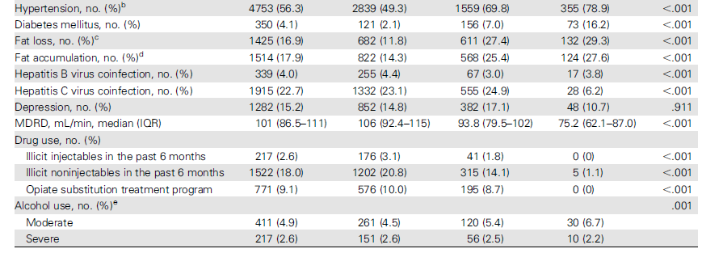
Un point de vue sur la prévalence de ces comorbidités
Hasse et al., 2011
8444
↗ des comorbidités avec l’âge
83 % âgés de 30 à 59 ans
Suivi de 14 ans
Evolution du statut vital
Effets secondaires TTT
Atteintes chroniques & systémiques
Vieillir avec VIH

Slide 16
Un ensemble de comorbidités
Chawla et al., 2017
Evolution du statut vital
Effets secondaires TTT
Atteintes chroniques & systémiques
Vieillir avec VIH

Slide 17
Système nerveux central
↗ des troubles neurocognitifs
↘ vitesse de traitement d’information
↘ aisance verbale
↘ mémoire de travail
Mixe entre les effets du VIH / comorbidités & du traitement
Usage des drogues
Chawla et al., 2017
Evolution du statut vital
Effets secondaires TTT
Atteintes chroniques & systémiques
Vieillir avec VIH
Notes:
https://presse.inserm.fr/en/vieillir-avec-le-vih-associe-a-un-risque-accru-de-developper-des-deficience-cognitives/36953/

Slide 18
Cardiovasculaire
↗ du risque d’AVC ischémique
↗ du risque d’infection du myocarde
↗ de l’hypertension artérielle
Effet du traitement
Tabagisme & alcoolisme
Chawla et al., 2017
Evolution du statut vital
Effets secondaires TTT
Atteintes chroniques & systémiques
Vieillir avec VIH

Slide 19
Appareil respiratoire
↗ du risque de BPCO / asthme
↗ du risque d’emphysème
↗ Hypertension pulmonaire
Problème de diffusion capillaire
Ces risques sont présents chez les personnes fumeuses et non fumeuses ayant le VIH
Les facteurs associés sont alors l’utilisation de la thérapie ART + tabagisme
Fitzpatrick et al., 2018
Evolution du statut vital
Effets secondaires TTT
Atteintes chroniques & systémiques
Vieillir avec VIH

Slide 20
Fonction rénale
Insuffisance rénale prématurée
Toxicité accrue pouvant amener à divers problèmes métaboliques
Effet du traitement
Tabagisme & alcoolisme
Chawla et al., 2017
Evolution du statut vital
Effets secondaires TTT
Atteintes chroniques & systémiques
Vieillir avec VIH

Slide 21
Foie
Fibrose hépatique
↗ Apparition de diabète de type II
Chawla et al., 2017
Evolution du statut vital
Effets secondaires TTT
Atteintes chroniques & systémiques
Vieillir avec VIH
Notes:
La fibrose hépatique est la résultante commune aux maladies chroniques du foie, caractérisée par l'accumulation anormalement élevée de constituants de la matrice extracellulaire dans le parenchyme hépatique. Sa progression peut conduire à la cirrhose1,2.
Le diagnostic et l'évaluation du degré de la fibrose hépatique, essentiels à la prise en charge des patients, ont reposé chronologiquement sur l'autopsie, la clinique, la biologie hépatique de routine, la ponction-biopsie hépatique, l'échographie, les tests sanguins non invasifs de fibrose et enfin de l'élastométrie3.

Slide 22
Problèmes musculaires structuraux et fonctionnels
↘ Force musculaire, notamment des membres inférieurs
↘ Capacité aérobie
Anomalies musculaires structurelles et inflammatoires
Déconditionnement physiologique
Dysfonctionnement cardiopulmonaire
Gomes – Neto et al., 2018
Evolution du statut vital
Effets secondaires TTT
Atteintes chroniques & systémiques
Vieillir avec VIH

Slide 23
Fragilité osseuse
↗ Ostéoporose et fracture de fatigue
↗ fractures sur les membres inférieures
Toxicité à long terme du traitement : accélèrent le vieillissement des cellules souches dans moelle osseuse
Effet du VIH : infecte les cellules chargées de dégrader les os (ostéoclastes)
Chawla et al., 2017
Evolution du statut vital
Effets secondaires TTT
Atteintes chroniques & systémiques
Vieillir avec VIH
Notes:
https://www.inserm.fr/actualite/therapie-anti-vih-augmente-risque-osteoporose/
https://www.inserm.fr/actualite/vih-induit-defauts-osseux-en-infectant-osteoclastes

Slide 24
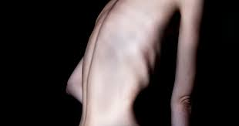
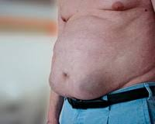
Modification morphologique
Cachexie
Perte involontaire de masse entraînant une fonte musculaire
Lipodystrophies
Anomalie de répartition des graisses
- lipoatrophies, fontes adipeuses
- lipohypertrophie, accumulation de tissu adipeux
Anomalies du métabolisme lipidique:
Hypertriglycéridémie (TG > 2g/l)
Hypercholestérolémie (LDL > 2,2g/l)
Anomalies du métabolisme glucidique:
- Insulinorésistance
- Intolérance au glucose
- Diabète
Chawla et al., 2017
Evolution du statut vital
Effets secondaires TTT
Atteintes chroniques & systémiques
Vieillir avec VIH

Slide 25
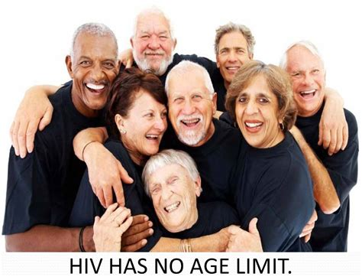
Un vieillissement pas si simple
Evolution du statut vital
Effets secondaires TTT
Atteintes chroniques & systémiques
Vieillir avec VIH

Slide 26
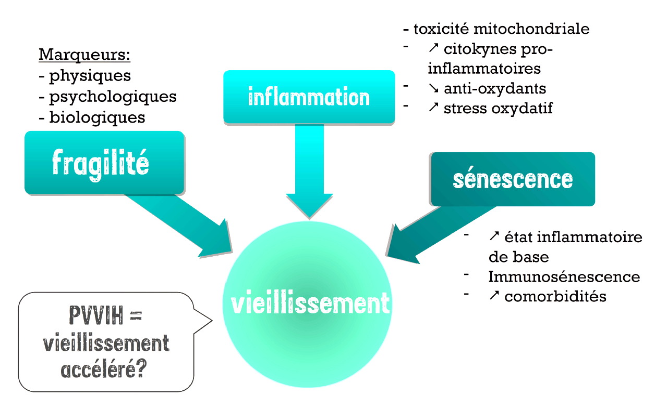
Un vieillissement marqué par plusieurs problèmes
Evolution du statut vital
Effets secondaires TTT
Atteintes chroniques & systémiques
Vieillir avec VIH
Notes:
Sénescence : Processus de ralentissement de l'activité vitale chez les individus âgés.

Slide 27
Un vieillissement accéléré
Séropositif
Séronégatif
Vieillissement prématuré, accentué, voire accéléré
↗ maladies cardiovasculaires / fragilité / maladies rénales chroniques / accidents vasculaires cérébraux
Même en tenant compte des facteurs liés au mode de vie
UNAIDS et al., 2019, Van Epps et al., 2017, Brooks et al., 2012
Evolution du statut vital
Effets secondaires TTT
Atteintes chroniques & systémiques
Vieillir avec VIH

Slide 28
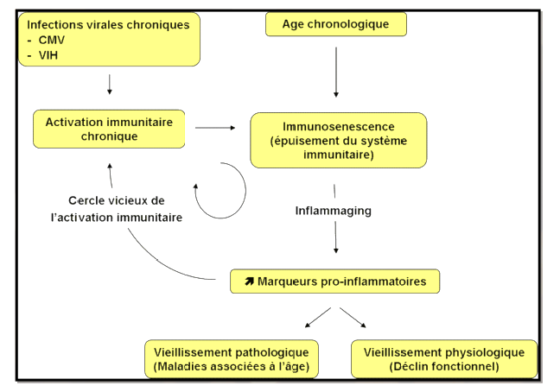
Les raisons de ce vieillissement accéléré
Evolution du statut vital
Effets secondaires TTT
Atteintes chroniques & systémiques
Vieillir avec VIH

Slide 29
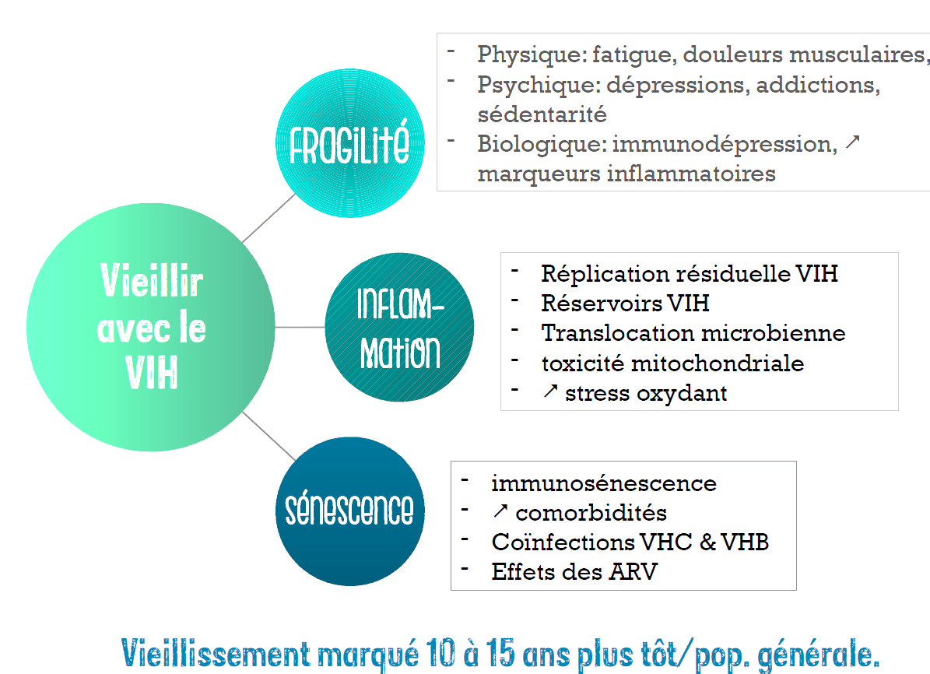
3 conséquences de vieillir avec le VIH
Evolution du statut vital
Effets secondaires TTT
Atteintes chroniques & systémiques
Vieillir avec VIH
Notes:
Vhb virus hépatite b
Vhc virus : Le virus de l'hépatite C (VHC) peut provoquer des infections aiguës comme des infections chroniques.

Slide 30
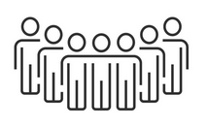
Les causes de mortalité liés au VIH
> 460 000 personnes infectées du VIH suivies
1997
2012
5302 personnes sont mortes (6%)
91 % des causes de mortalité sont identifiables
Diagnostique tardif = plus fort prédicteur de mortalité
Les autres causes de mortalités sont associées à des pathologies liées au VIH (cancer (7%) / maladies cardiovasculaire (7%), pathologies des reins (5%)
Mortalité est supérieure chez les PVIH en comparaison à la population normale
Croxford et al., 2017
Evolution du statut vital
Effets secondaires TTT
Atteintes chroniques & systémiques
Vieillir avec VIH
Notes:
Mortality and causes of death in people diagnosed with HIV in the era of highly active antiretroviral therapy compared with the general population: an analysis of a national observational cohort
Croxford et al.,2017

Slide 31
Stigma & aspect social
1 personne sur 8 vivant avec avec le VIH se voit refuser des services de santé en raison de la stigmatisation et de la discrimination (étude sur 70 000 personnes dans 50 pays)
Discrimination à l’emploi avec un taux de chaumage de 16% en 2011 en France
The social stigma of HIV–AIDS: society’s role
Notes:
The social stigma of HIV–AIDS: society’s role
Emmanuel N Kontomanolis, Spyridon Michalopoulos, Grigorios Gkasdaris, and Zacharias Fasoulakis
https://www.inserm.fr/actualite/plus-en-plus-difficile-travailler-avec-vih/
UNAIDS (2017) ‘Make some noise for zero discrimination on 1 March 2017

Slide 32
Recap du CM3
Evolution statut vital
Effets secondaires TTT
Vieillir avec le VIH
Maladie chronique systémique

